Slide 1

Clase 4: Búsqueda Semántica
Arquitectura RAG: Resolviendo el colapso del contexto estático con FAISS y Embeddings.
Desarrollo de Sistemas de IA - Semestre V

Slide 2

El Desafío de Ortelana Textil
¿Por qué meter 100 rollos de tela que mutan cada 3 minutos en un prompt destruye tu arquitectura?

Slide 3



Límites del Contexto Estático
Desangre de Tokens
Lost in the Middle
Al mutar el stock, la caché se invalida. Pagar miles de tokens en cada interacción por datos irrelevantes es inviable financieramente.
Los modelos pierden atención en bloques masivos. Si el dato crítico queda al medio, el LLM suele ignorarlo o alucinar.

Slide 4

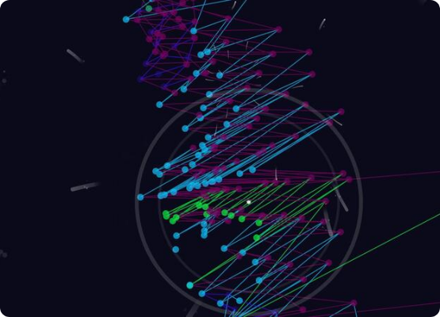
SQL vs. Búsqueda Semántica
El Cambio de Paradigma
SQL Tradicional: Busca por coincidencia exacta. Si dices "jean" y el sistema tiene "denim", falla.
Vectores: Buscan por significado. "Telas frescas" y "Algodón 30/1" están cerca en el espacio semántico.
Eficiencia: Desacoplamos el conocimiento del cuerpo del prompt.

Slide 5
Matemática de la Recuperación
Desmitificando la caja negra del motor vectorial.

Slide 6

Similitud Coseno
Lona Rígida vs. Toldos
0.965
Un resultado cercano a 1 demuestra matemáticamente que el motor emparejó la consulta del cliente con el producto correcto sin conocer el nombre técnico.
Alta Coincidencia

Slide 7






¿Qué es un Embedding?
Vectorización
Espacio Densa
Contexto Vivo
Convierte texto en una lista de 1536 números (OpenAI) que representan su esencia.
Representación matemática donde la cercanía geométrica es similitud de conceptos.
El modelo aprende relaciones complejas (Ej: Perro y Gato están cerca, Auto está lejos).

Slide 8






El "Mapa en Caliente" de Telas
Denim 12 oz
Jersey Premium
Lona Cobertora
[0.12, -0.45, ..., 0.89]
[0.10, -0.42, ..., 0.12]
[0.88, 0.55, ..., -0.34]
Indumentaria Pesada
Indumentaria Liviana
Uso Industrial

Slide 9
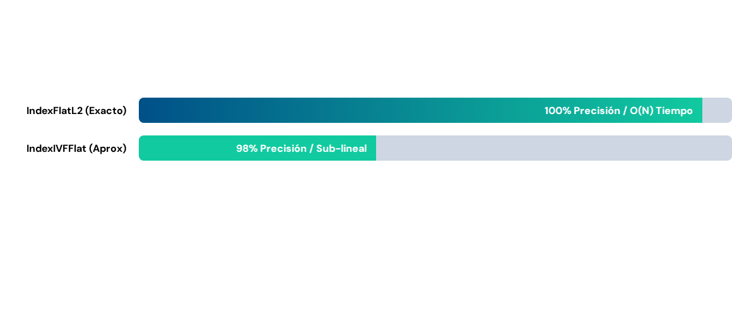
Escalabilidad: Exacta vs. Aproximada
"A mayor volumen de datos, la búsqueda por fuerza bruta (Flat) destruye la experiencia de usuario.
IVF organiza el espacio en vecindarios para acelerar la respuesta."

Slide 10

Persistencia y Volatilidad
Prueba del Reinicio Destructivo
Al reiniciar el entorno (Colab/Docker), la RAM se limpia. Si no persistimos el índice binario con faiss.write_index, perdemos toda la inversión en tokens de OpenAI.
Aprenderemos a separar el cálculo matemático de la carga en caliente del servidor para garantizar disponibilidad 24/7.

Slide 11
Consigna Asincrónica: Metadatos
Campo Metadato | Tipo | Propósito de Ingeniería
linea_textil | String (Enum) | Evitar que consultas de gala traigan lonas industriales.
sucursal_planta | String | Restringir la búsqueda según disponibilidad regional.
formato_origen | String | Priorizar fichas técnicas sobre guías de lavado.
Hito de Control: Diseñar esta tabla para su TP 1 antes de la Clase 5 (ChromaDB).

Slide 12
¿Preguntas?
El futuro de la recuperación de información no es buscar palabras, es medir distancias entre intenciones.
Clase 5: Migración a ChromaDB y Filtrado Híbrido.

Slide 13



Image Sources
https://static.vecteezy.com/system/resources/thumbnails/078/233/224/large/abstract-data-visualization-with-colorful-lines-and-dots-representing-connections-and-patterns-in-digital-space-video.jpg
Source: www.vecteezy.com
http://guthrie-ghani.co.uk/cdn/shop/files/f7997-Sky-Blue-Basics-Organic-Cotton-Jersey-Fabric.jpg?v=1756721100
Source: guthrie-ghani.co.uk
https://static.vecteezy.com/system/resources/previews/066/075/920/non_2x/server-room-is-illuminated-with-blue-and-orange-neon-lights-photo.jpg
Source: www.vecteezy.com

